Slide 1
DIAGRAMA DE CUERPO LIBRE
Área Académica: Ingeniería Mecánica
Profesor(a): Ing. Tomas Juárez Ramírez
Periodo: Julio – Diciembre 2015

Slide 2

TEMA
Resumen
En la practica, un problema de Ingeniería Mecánica se deriva de una situación física real. Un esquema que muestra las condiciones físicas del problema se conoce como diagrama espacial.
Los métodos de análisis anteriores se aplican a un sistema de fuerzas que actúan sobre una partícula.
Un gran número de problemas que tratan de estructuras pueden reducirse a problemas concernientes al equilibrio de una partícula. Esto e hace escogiendo una partícula significativa y dibujando un diagrama separado que muestra a esta y a todas las fuerzas que actúan sobre ella. Dicho diagrama se conoce como diagrama de cuerpo libre

Slide 3
TEMA
Abstract
In practice, a problem of mechanical engineering is derived from a real physical situation. A diagram that shows the physical conditions of the problem is known as space diagram.
The previous methods of analysis are applied to a system of forces acting on a particle.
A large number of problems dealing with estructures can be reduced to problems concerning the balance of a particle. This makes choosing a significant particle and drawing a diagram that shows separate to this and all the forces acting on it. This diagram is know as free body diagram.
Keywords: Diagrama espacial, sistema de fuerzas, diagrama de cuerpo libre.

Slide 4
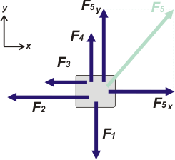
Desarrollo del tema
Para resolver un problema que se refiere a una partícula en equilibrio, primero se deberá dibujar un diagrama de cuerpo libre de la partícula que muestre todas las fuerzas que actúan sobre ella.

Slide 5
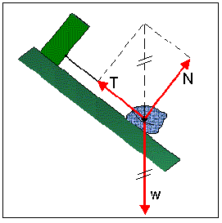
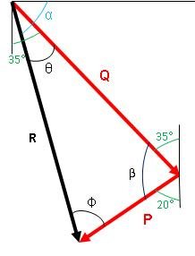
Desarrollo del tema
Si solo actúan tres fuerzas coplanares sobre la partícula, se puede dibujar un triángulo de fuerzas para expresar que la partícula se encuentra en equilibrio.

Slide 6
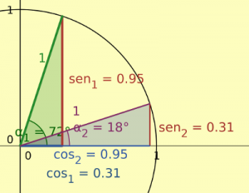

Desarrollo del tema
Este triángulo se puede resolver gráficamente o por trigonometría para no mas de dos incógnitas.
Si se incluyen mas de tres fuerzas coplanares, se deberán utilizar y resolver las ecuaciones de equilibrio.
∑Fx = 0 ∑Fy = 0

Slide 7
Desarrollo del tema
Estas ecuaciones pueden ser usadas para no mas de dos incógnitas.
Cuando una partícula esta en equilibrio en el espacio tridimensional, deberán usarse y resolverse las tres ecuaciones de equilibrio
∑Fx = 0 ∑Fy = 0 ∑Fz = 0
Estas ecuaciones se pueden resolver para no mas de tres incógnitas.

Slide 8
Desarrollo del tema
DIAGRAMA DE CUERPO LIBRE
Hacer el D. C. L. de un cuerpo es representar gráficamente las fuerzas que actúan en el. Para esto se sigue los siguientes pasos:
Se aísla al cuerpo, de todo el sistema
Se representa al peso del cuerpo mediante un vector dirigido siempre hacia el centro de la tierra.

Slide 9
Desarrollo del tema
3. Si existiesen superficies en contacto, se representa a la reacción mediante un vector perpendicular a dichas superficies y empujando siempre el cuerpo.
4. Si hubiese cuerdas o cables, se representa a la tensión mediante un vector que esta siempre jalando al cuerpo, previo corte imaginario.
5. Si existiesen barras comprimidas, se representa a la compresión mediante un vector que esta siempre empujando al cuerpo, previo corte imaginario.

Slide 10
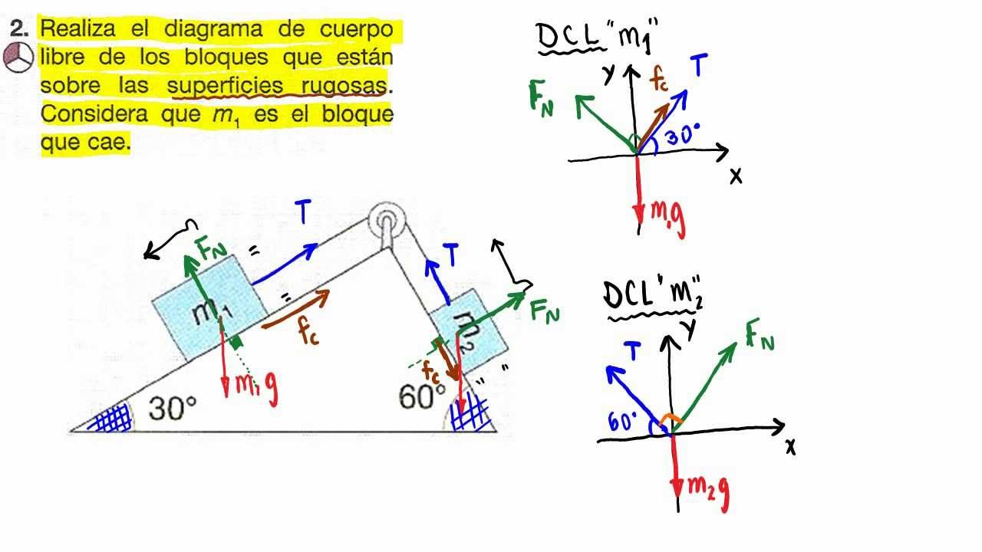
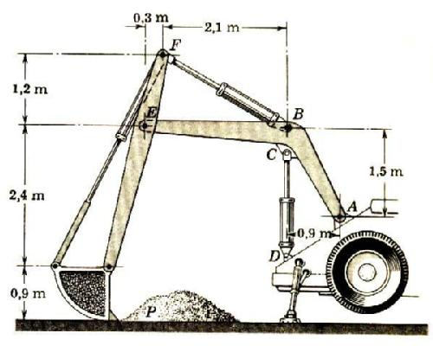
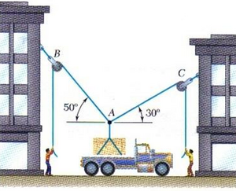
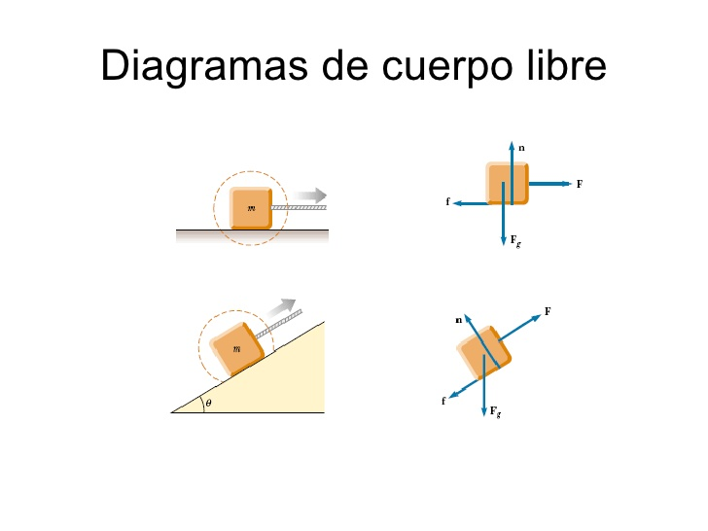
Desarrollo del tema

Slide 11

Referencias
Ferdinand P. Beer;E. Russell Johnston, Jr.; David F. Mazurek; Elliot R. Eisenberg. (2010). Mecánica vectorial para Ingenieros estática. México: McGraw-Hill.

